Slide 1

MARCELLO VANGI
CREARE OUTFIT
TRAMITE LE GAN
DEEP LEARNING AL SERVIZIO DELLA MODA

Slide 2

INDICE
OBIETTIVO PROGETTO
COSA E’ UNA GAN
LE DIFFERENZE CON CGAN
ARCHITETTURA DEL MODELLO
ANALISI E RISULTATI DEL TRAINING E CV
VALUTAZIONE SUL TEST SET
PROBLEMATICHE AFFRONTATE
SVILUPPI FUTURI

Slide 3

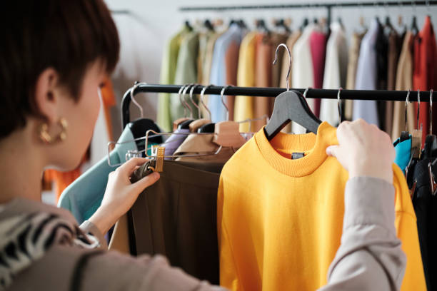
OBIETTIVO PROGETTO
L’obiettivo di questo progetto è generare un outfit completo utilizzando il modello di Deep Learning GAN.
In particolare, partendo da un’immagine di una maglietta, si deve generare un intero outfit che comprenda un pantalone, una scarpa ed un accessorio.

Slide 4
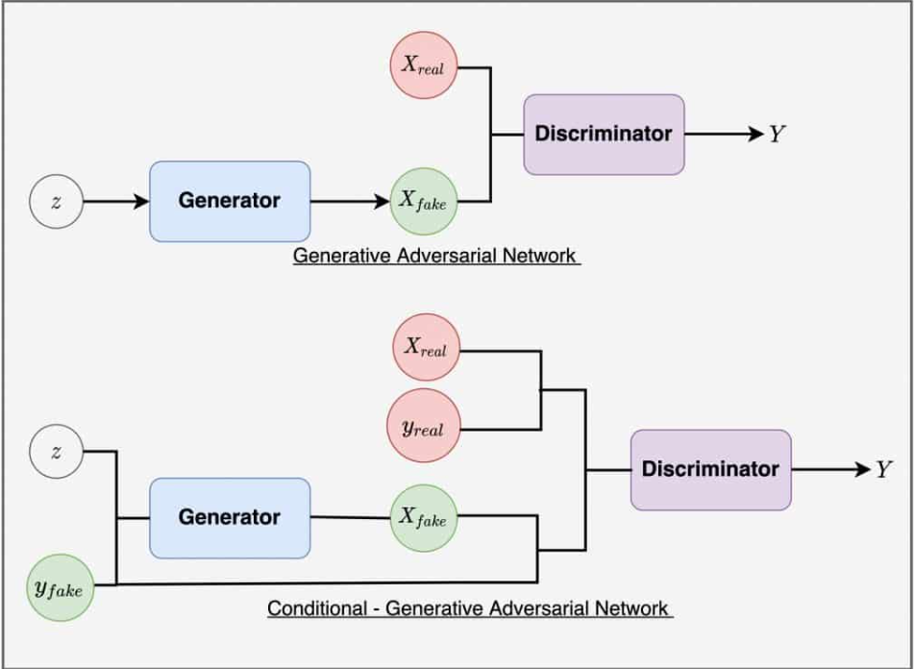
COSA E’ UNA GAN
Una GAN, o Generative Adversarial Network, è un tipo di rete neurale artificiale composta da due componenti principali: il generatore e il discriminatore. Il generatore crea dati artificiali cercando di imitarne uno REALE,
mentre il discriminatore
valuta se un IMMAGINE
è REAL o FAKE.

Slide 5
LA CONDITIONAL GAN
La CGAN è la variante scelta per lavorare al progetto.
Le principali differenze con la GAN sono:
INPUT CONDIZIONANTE,
CONTROLLO SULLA GENERAZIONE,
COMPLESSITÀ MAGGIORE.

Slide 6
ARCHITETTURA MODELLO
1
L’IMMAGINE IN INPUT DEL GENERATORE
Trasformazione dell’immagine della maglietta in un embedding come input del generatore tramite una CNN, in particolare una ResNet
2
GENERATORE E DISCRIMINATORE
Costruzione delle componenti della CGAN per generare immagini e discriminarle da quelle reali
3
TRAINING MODELLO
Allenamento della GAN al miglioramento delle prestazioni tramite Gradient Descent

Slide 7
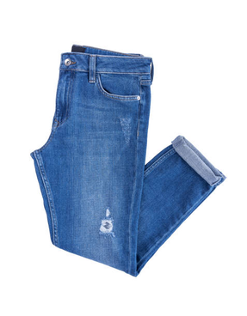
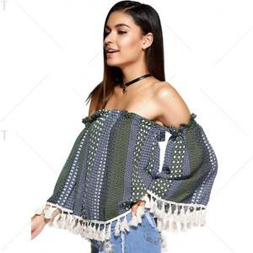
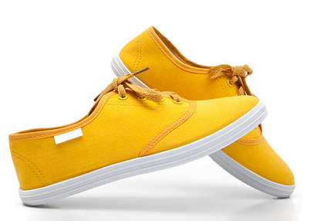

CGAN
BOTTOMS
IMAGE
TOPS
CGAN
SHOES
CGAN
ACCESSORIES

Slide 8

RISULTATI
RISULTATI GRAFICI DEL TRAINING DEL MODELLO E RISULTATI PRESTAZIONALI DEL VALIDATION E TEST SET
Risultati del Training
Fine-tuning degli hyperparameters
Analisi del modello sul CV set
Analisi prestazione sul test set

Slide 9
RISULTATI
TRAINING
IMMAGINE GENERATE DALLE CGAN
DOPO L’ALLENAMENTO DEL MODELLO

Slide 10

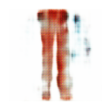

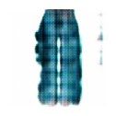
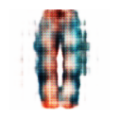
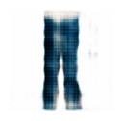
CGAN BOTTOMS
10° EPOCA
20° EPOCA
30° EPOCA
35° EPOCA
40° EPOCA
45° EPOCA

Slide 11
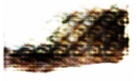
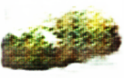
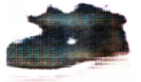
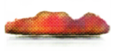
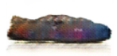
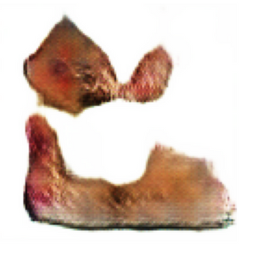
CGAN SHOES
25° EPOCA
29° EPOCA
33° EPOCA
34° EPOCA
43° EPOCA
62° EPOCA

Slide 12
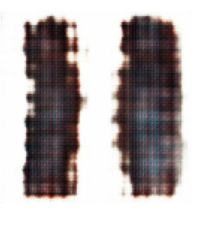
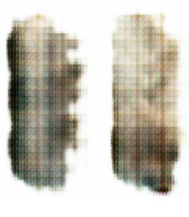
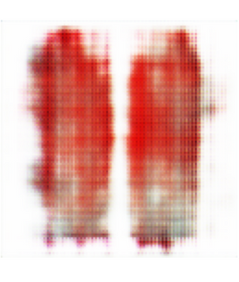
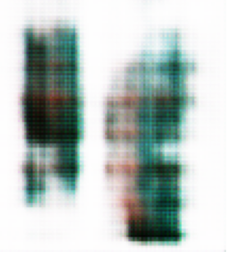
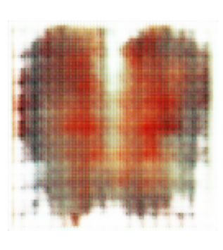
CGAN GLOVES
40° EPOCA
53° EPOCA
62° EPOCA
74° EPOCA
80° EPOCA

Slide 13
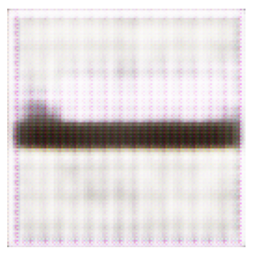



CGAN BELT
15° EPOCA
38° EPOCA
67° EPOCA
80° EPOCA

Slide 14

RISULTATI
VALIDATION SET
METRICHE DI VALUTAZIONE:
FID & INCEPTION SCORE

Slide 15
RISULTATI CV BOTTOMS
DATASET BOTTOMS | PARAM BASE | LEARNING_RATE = 0.001 | DIMENSIONE LATENTE = 128 | BATCH SIZE = 64
EPOCA 10 | FID: 55.6, INCEPTION: 262.7 | FID: 65.1, INCEPTION: 70.9 | FID: 55,4 INCEPTION: 278.7 | FID:29.2, INCEPTION: 112.9
EPOCA 20 | FID: 54.8, INCEPTION: 231.1 | FID: 48.1, INCEPTION: 174.3 | FID: 43.0 INCEPTION: 238.4 | FID: 31.7, INCEPTION: 44.9
EPOCA 30 | FID: 51,2 INCEPTION: 187.8 | FID:48.3 INCEPTION:146 | FID: 35.7 INCEPTION:141.6 | FID:20.3 INCEPTION: 21.4
1
2
3

Slide 16
RISULTATI CV SHOES
DATASET SHOES | PARAM BASE | LEARNING_RATE = 0.001 | DIMENSIONE LATENTE = 128 | BATCH SIZE = 64
EPOCA 10 | FID: 44.7, INCEPTION: 200.3 | FID: 47.8, INCEPTION: 863.1 | FID: 53.5 INCEPTION: 74.5 | FID: 43.9, INCEPTION: 213.5
EPOCA 20 | FID: 30.96, INCEPTION: 169.1 | FID: 48.2, INCEPTION: 338.5 | FID: 59.3 INCEPTION: 199.1 | FID: 33.5, INCEPTION: 201.7
EPOCA 30 | FID: 25.3 INCEPTION: 78.8 | FID: 55.6 INCEPTION: 198.2 | FID: 43.1 INCEPTION: 233.9 | FID: 38.4, INCEPTION: 175.3
1
2
3

Slide 17
RISULTATI CV ACCESSORIES
DATASET ACCESSORIES | PARAM BASE | LEARNING_RATE = 0.001 | DIMENSIONE LATENTE = 128 | BATCH SIZE = 64
EPOCA 20 | FID: 39.8, INCEPTION: 123.1 | FID: 65.1, INCEPTION: 70.9 | FID: 55 INCEPTION: 278.7 | FID: 47.9, INCEPTION: 392.9
EPOCA 40 | FID: 40.9, INCEPTION: 180.7 | FID: 48.1, INCEPTION: 174.3 | FID: 43 INCEPTION: 238.4 | FID: 49.3, INCEPTION: 531
EPOCA 60 | FID: 39.8 INCEPTION: 101.4 | FID: 48.4 INCEPTION: 146 | FID: 35.8 INCEPTION: 141.6 | FID: 44.2, INCEPTION: 358.6
1
2
3

Slide 18

RISULTATI
TEST SET
ANALISI DELLE PERFORMACE DEL MODELLO CON PARAMETRI SINTONIZZATI SUL TEST SET

Slide 19
RISULTATI TEST SET
 | AVERAGE FID | AVERAGE INCEPTION SCORE
BOTTOMS | 39.57 | 146.07
SHOES | 62.03 | 197.35
ACCESSORIES (GLOVES) | 42.81 | 56.1
ACCESSORIES (BELT) | 29.79 | 184.29
1
2
3
4

Slide 20

PROBLEMATICHE
AFFRONTATE

Slide 21



PROBLEMATICHE AFFRONTATE
L’IMMAGINE IN INPUT AL GENERATORE
TRAINING DELLA CGAN
la scelta di convertire l’immagine in un embedding tramite rete neurale convoluzionale per bypassare l’impossibilità di passare l’immagine come input del generatore condizionale della CGAN
la definizione della funzione di train step è stata certamente la fase più complessa del progetto dato che richiedeva tempo per comprendere al meglio come allenare il generatore e discriminatore per poter generare immagini sempre migliori

Slide 22
SVILUPPI FUTURI
UNO SGUARDO AL FUTURO
DEL PROGETTO

Slide 23

1
CGAN TOTALE
Realizzazione di una CGAN che racchiuda
le 3 CGAN utilizzate per ogni categoria
2
CGAN PER TUTTI GLI ACCESSORI
Realizzazione di una CGAN che crei un’immagine per ogni sottocategoria di accessorio
3
IMMAGINI PIU’ NITIDE
Miglioramento della nitidezza e qualità
delle immagini generate dalle CGAN

Slide 24

GRAZIE PER
L’ATTENZIONE
MARCELLO VANGI

